Slide 1
CHỦ ĐỀ 4b
LÀM QUEN VỚI PHẦN MỀM LÀM VIDEO
Bài 10b.
CHUẨN BỊ DỮ LIỆU VÀ DỰNG VIDEO

Slide 2

Để làm một bộ phim cần có cả một đoàn làm phim với đủ các thành phần như: đạo diễn, quay phim, trợ lí, biên kịch, diễn viên, dựng phim,... và trải qua rất nhiều giai đoạn như: viết kịch bản, quay phim, dựng phim, hậu kì,...

Slide 3
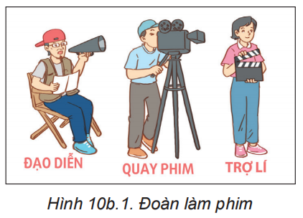

Vậy theo các bạn, để làm video giới thiệu các sản phẩm tin học, có cần cả một đoàn làm phim không?
Có cần thực hiện nhiều công đoạn không?

Slide 4

CÁC BƯỚC ĐỂ LÀM MỘT VIDEO

Slide 5


Hoạt động 1
Cần làm gì trước khi dựng video?
Trong khi dựng video, An thấy thiếu hình ảnh chụp các buổi hoạt động của CLB Tin học.
Vậy là An lại phải dừng lại để đi thu thập hình ảnh từ các bạn trong lớp. Có đủ dữ liệu rồi nhưng An lại loay hoay không biết nên sắp xếp thứ tự các đoạn video và hình ảnh thế nào cho hợp lí, nên thêm hiệu ứng gì để làm cho video hay hơn.
Theo em, An cần làm gì trước khi bắt tay vào dựng video bằng phần mềm?

Slide 6

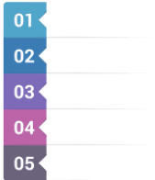
Tương tự như việc thực hiện một bộ phim, tuy không cần đến cả một đoàn làm phim với các bước thực hiện chuyên nghiệp, nhưng để làm được một video nhanh chóng, hiệu quả, theo đúng mục tiêu đặt ra em cần thực hiện những bước sau:
Đưa ra ý tưởng, xây dựng kịch bản
Chuẩn bị dữ liệu
Nhập dữ liệu, dựng video
Biên tập video
Xuất video

Slide 7

Để làm được một video nhanh chóng và hiệu quả theo đúng ý tưởng ban đầu, em nên thực hiện theo các bước: lên ý tưởng, xây dựng kịch bản; chuẩn bị dữ liệu; nhập dữ liệu, dựng video; biên tập video; xuất video.

Slide 8

Em hãy sắp xếp lại các bước tạo video sau đây theo đúng thứ tự:
a) Nhập dữ liệu, dựng video. b) Chuẩn bị dữ liệu.
c) Lên ý tưởng, xây dựng kịch bản. d) Xuất video. e) Biên tập video.

Slide 9
Em hãy sắp xếp lại các bước tạo video sau đây theo đúng thứ tự:
a) Nhập dữ liệu, dựng video. b) Chuẩn bị dữ liệu.
c) Lên ý tưởng, xây dựng kịch bản. d) Xuất video. e) Biên tập video.
Thứ tự đúng là: c > b > a > e > d

Slide 10
2. THỰC HÀNH: LÀM VIDEO GIỚI THIỆU CÁC SẢN PHẨM ĐÃ THỰC HIỆN TRONG QUÁ TRÌNH HỌC MÔN TIN HỌC

Slide 11
Nhiệm vụ 1: Đưa ra ý tưởng, xây dựng kịch bản và chuẩn bị dữ liệu.
Hướng dẫn
a) Lên ý tưởng, xây dựng kịch bản
– Ý tưởng: Video sẽ giới thiệu về những sản phẩm, kết quả của những dự án mà các bạn đã
thực hiện trong quá trình học môn Tin học: cuốn sổ lưu niệm; những hàng cây xanh và hoa ở
cổng trường, sân trường, vườn trường; tờ rơi, tài liệu, kết quả hoạt động của CLB Tin học,...
– Xây dựng kịch bản: Video dài khoảng 28 giây, bao gồm các nội dung sau đây:
+ Tiêu đề video có nội dung: Sản phẩm, kết quả của các dự án Tin học (3 giây).
+ Đoạn video quay cuốn sổ lưu niệm của dự án Sổ lưu niệm (7 giây).
+ Đoạn hoạt hình tạo từ những hình ảnh chụp cây và hoa ở cổng trường, sân trường, vườn trường,... của dự án Trường học xanh (8 giây).
+ Đoạn hoạt hình tạo từ những hình ảnh chụp tờ rơi, tài liệu của dự án Thành lập CLB Tin học (10 giây).
+ Giữa các đoạn video có hiệu ứng chuyển động.
+ Thêm hiệu ứng ba chiều, bộ lọc vào các vị trí thích hợp.
+ Toàn bộ video có nhạc nền nhẹ nhàng.
+ Thêm phụ đề (tên dự án) vào đầu mỗi đoạn giới thiệu sản phẩm.
+ Thêm lời thuyết minh về quá trình thực hiện mỗi dự án.

Slide 12
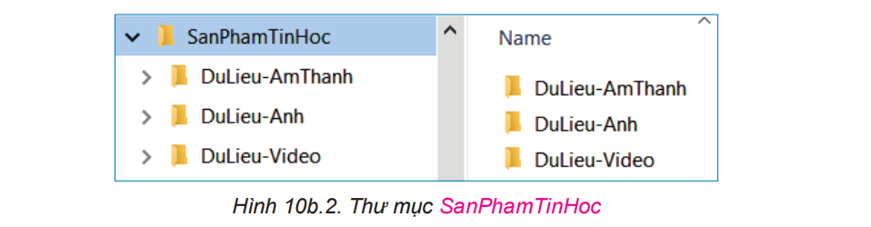
b) Chuẩn bị dữ liệu
– Tạo một thư mục có tên SanPhamTinHoc. Thư mục chứa các thư mục con có tên
DuLieu-AmThanh, DuLieu-Anh, DuLieu-Video (Hình 10b.2).
– Sao chép các tệp sẽ sử dụng để làm video mà em đã thu thập được (ở câu 2, phần Luyện tập, Bài 9b) vào các thư mục tương ứng.

Slide 13
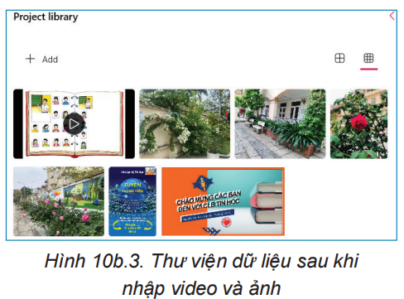
Nhiệm vụ 2: Nhập dữ liệu và dựng video.
Hướng dẫn
a) Nhập dữ liệu
– Khởi động phần mềm Video Editor.
– Mở dự án SanPhamTinHoc đã tạo ở phần
thực hành Bài 9b.
– Nhập dữ liệu vào thư viện theo thứ tự trong
kịch bản. Vào thư mục SanPhamTinhoc/
Dulieu-Video để nhập dữ liệu video. Vào
thư mục SanPhamTinhoc/Dulieu-Anh để
nhập các tệp hình ảnh. Em được kết quả
tương tự như Hình 10b.3.

Slide 14

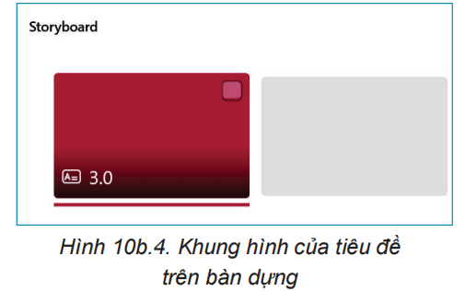
b) Dựng video theo kịch bản
Bước 1. Tạo tiêu đề cho video
– Nháy chuột chọn ở phía trên, bên phải bàn dựng. Một đoạn video dài 3 giây xuất hiện ở vị trí đầu tiên. Số 3.0 trên khung hình chính là độ dài đoạn video tính theo giây (Hình 10b.4).

Slide 15

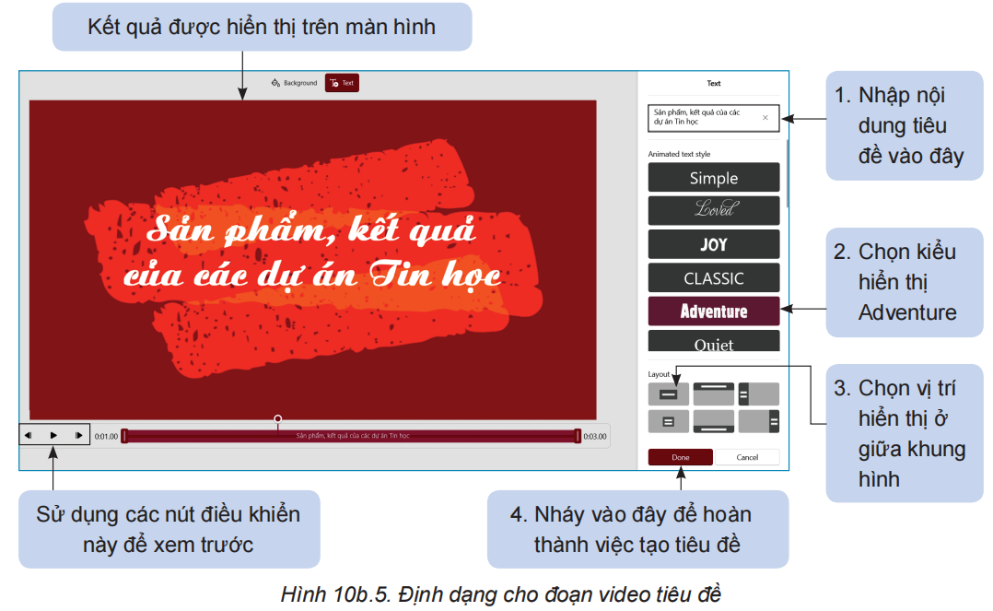
– Nháy chuột chọn để nhập nội dung tiêu đề. Một cửa sổ mới mở ra cho phép em thực hiện một số thao tác định dạng cho đoạn video tiêu đề. Em thực hiện theo các hướng dẫn ở Hình 10b.5.

Slide 16
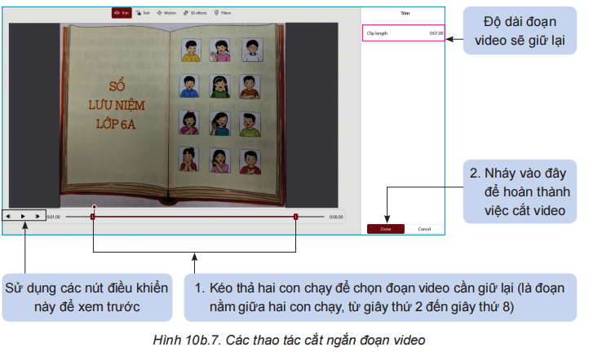
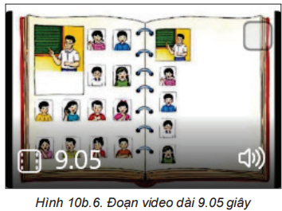
Bước 2. Cắt ngắn đoạn video quay cuốn sổ lưu niệm
– Kéo thả đoạn video quay cuốn sổ lưu niệm vào bànndựng ở vị trí tiếp theo đoạn tiêu đề. Đoạn video này có độ dài 9.05 giây (Hình 10b.6). Theo kịch bản, em cần cắt bớt để đoạn này chỉ còn 7 giây.
– Nháy chuột chọn để cắt đoạn video. Một cửa sổ mới mở ra cho phép em thực hiện một số thao tác để cắt ngắn đoạn video. Em thực hiện theo các hướng dẫn ở Hình 10b.7

Slide 17
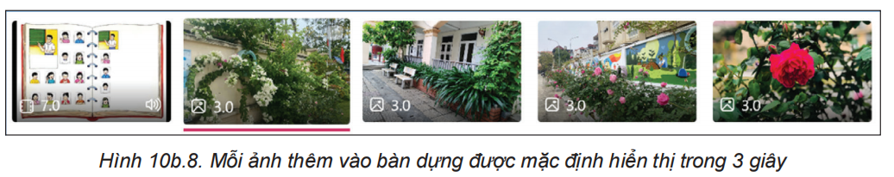

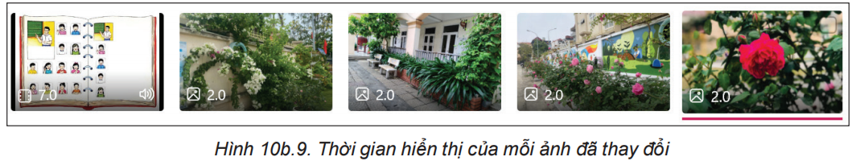
– Kéo thả bốn ảnh chụp cây xanh và hoa vào bàn dựng ở vị trí tiếp theo đoạn video quay cuốn sổ lưu niệm. Mỗi ảnh được phần mềm mặc định hiển thị trong 3 giây (Hình 10b.8).
– Theo kịch bản, đoạn hoạt hình tạo bởi các ảnh cây và hoa sẽ dài 8 giây. Hiện tại trong bàn dựng có 4 ảnh, mỗi ảnh hiển thị 3 giây. Em có thể thay đổi để thời gian hiển thị của mỗi ảnh là 2 giây.
– Nháy chuột chọn ảnh thứ nhất. Chọn chọn 2 giây trong danh sách hiển thị số giây. Thực hiện tương tự với các ảnh tiếp theo. Kết quả như Hình 10b.9.

Slide 18

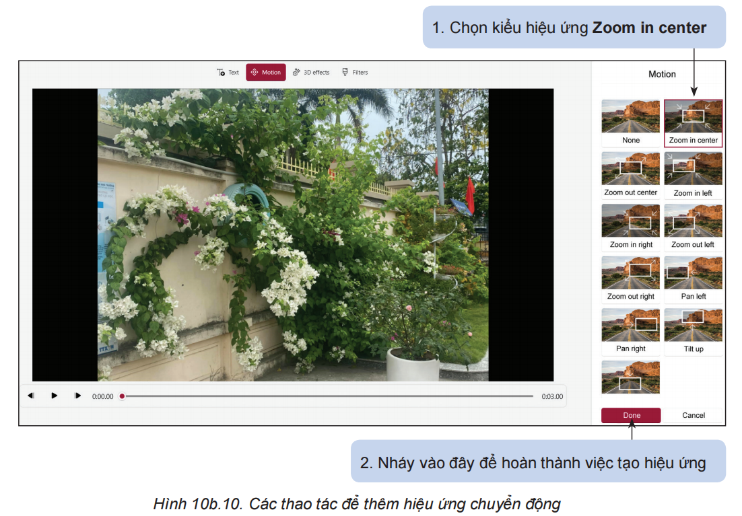
Bước 4. Thêm hiệu ứng chuyển động
– Nháy chuột vào ảnh ở ngay sau đoạn video để chọn. Nháy chuột vào để thêm hiệu ứng chuyển động vào ảnh đang chọn. Một cửa sổ mới mở ra cho phép em thực hiện một số thao tác để thêm hiệu ứng chuyển động. Em thực hiện theo các hướng dẫn ở Hình 10b.10.

Slide 19

LUYỆN TẬP
Em hãy tạo đoạn hoạt hình dài 3 giây từ những hình ảnh chụp tờ rơi, tài liệu của dự án Thành lập CLB Tin học.
2. Em hãy thêm hiệu ứng chuyển động vào ảnh đầu của đoạn hoạt hình đã tạo ở câu 1

Slide 20

VẬN DỤNG
Em hãy thực hiện các nhiệm vụ tương tự trong phần Thực hành với dự án MyVideo
(em đã tạo ở phần Vận dụng, Bài 9b) với các dữ liệu đã thu thập được lưu trong thư mục DuLieuMyVideo.

